Slide 1
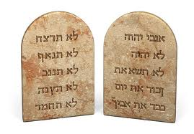
ПРАВОСЛАВНИ КАТИХИЗИС
ДЕСЕТ
БОЖИЈИХ ЗАПОВЕСТИ
Тумачење заповести 5 – 10.
Марко Радаковић, вероучитељ
Бачки Грачац
Фебруар 2013. л. Г.
По “ВЕРИ СВЕТИХ” владике Николаја Велимировића

Slide 2
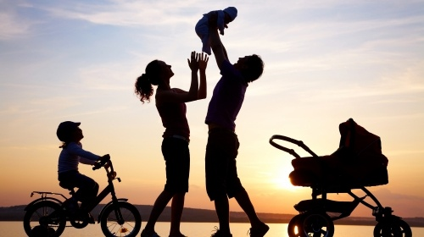
Како гласи ПЕТА божија заповест?
5.
Поштуј оца свога и мајку своју, да ти добро буде и да дуго поживиш на земљи.

Slide 3
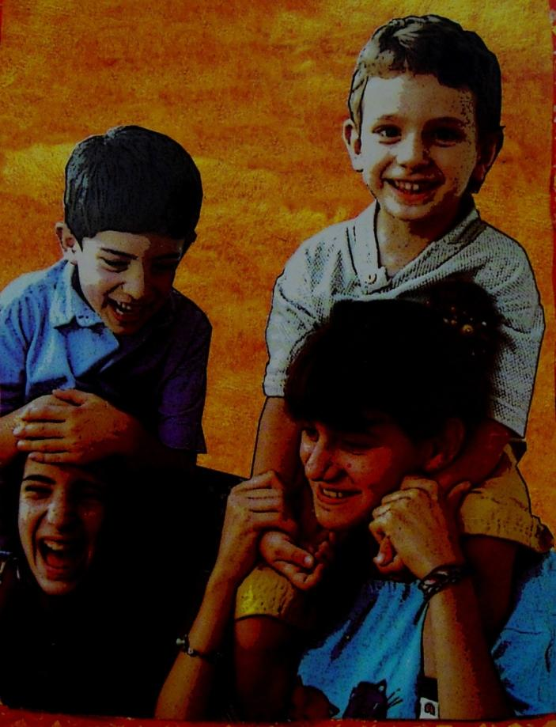
Шта нам је наређено петом заповешћу Божјом?
Да поштујемо свог оца и своју мајку.

Slide 4
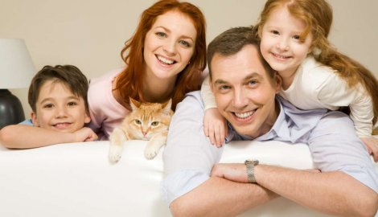
Како треба да поштујемо своје родитеље?
1. Треба да их ценимо
2. да слушамо њихове савете, да будемо пажљиви према њиховим искуствима,
3. да им будемо захвални и да их волимо као што они нас воле
4. да их помажемо у старости
5. после њихове смрти да их се сећамо у молитвама и да чинимо доброчинства за њихов помен

Slide 5
Зашто треба толико да поштујемо своје родитеље?
Прво, из јасних разлога: преко њих Бог нам је дао живот и биће, њиховом самопрегорном бригом и непроцењивим старањем и жртвама ми смо одрасли и васпитани.
Друго, јер наши родитељи као једно тело символишу Бога Оца, као што ми символишемо Бога Сина. Тако су наши односи према нашим родитељима символ наших односа према Богу, Светој Тројици у Јединици.
Треће, како ми поштујемо или не поштујемо своје родитеље, тако ће и наша деца да нас поштују или не поштују, као што доказује дуго искуство рода људског

Slide 6
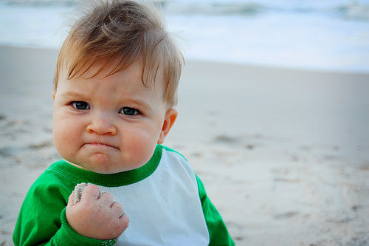
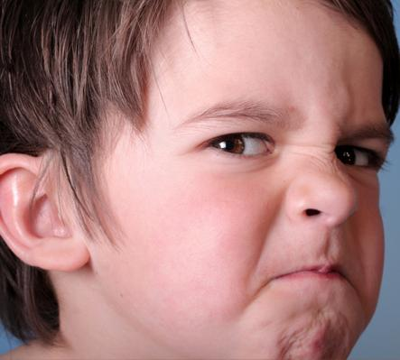
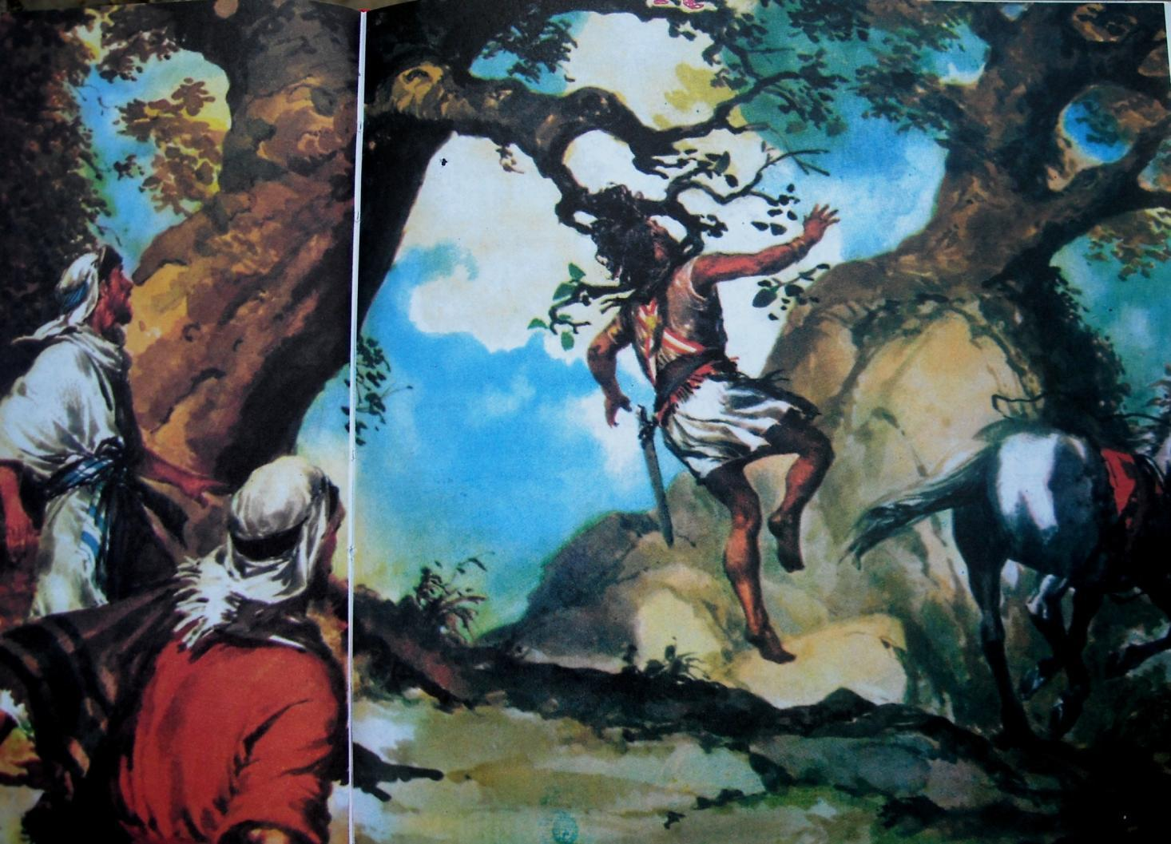
Каква је казна због непокоравања овој заповести Божјој?
Врло тешка. У Старом завету Бог је наредио да ће онај „ко псује свога оца или своју матер бити погубљен" (Изл. XXI, 17). Ноје је проклео Хамово потомство, јер се Хам наругао голотињи свога оца. Такође је Авесалом кажњен страшном смрћу, јер се побунио против свога оца цара Давида (II Самуил. XVIII, 9).

Slide 7
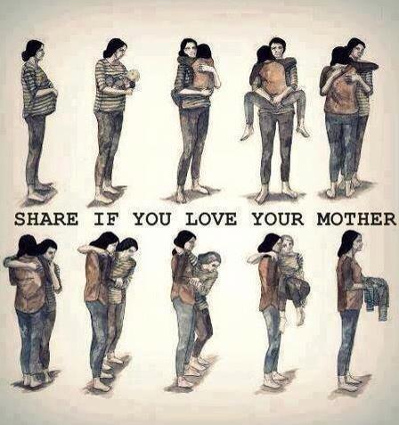

Slide 8
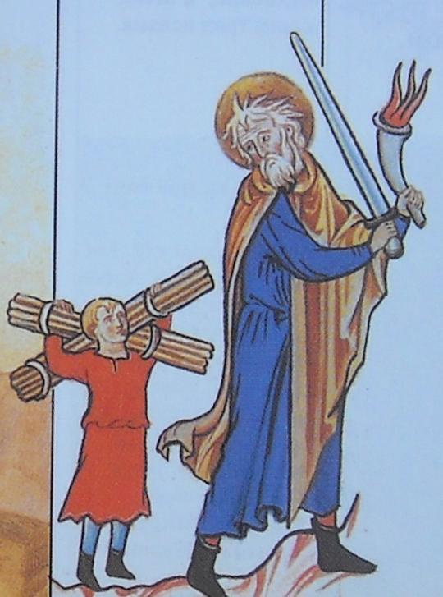
Има ли у Светом писму примера да су благословена деца која слушају своје очеве?
Врло много. Диван је пример синова и унука Рахавових, који су послушали заповести својих отаца да не пију вина, због чега их је Бог благословио (Јерем. XXXV, 6, 19). .

Slide 9
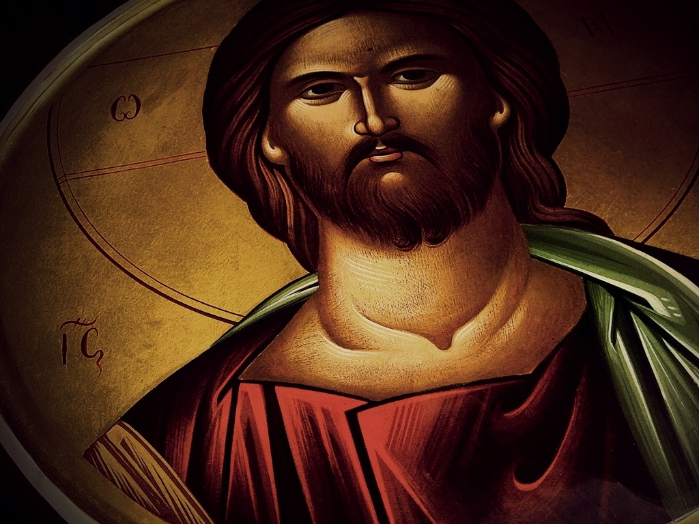
Да ли је Господ Исус поштовао ову заповест?
Јесте, и делима и речима.

Slide 10
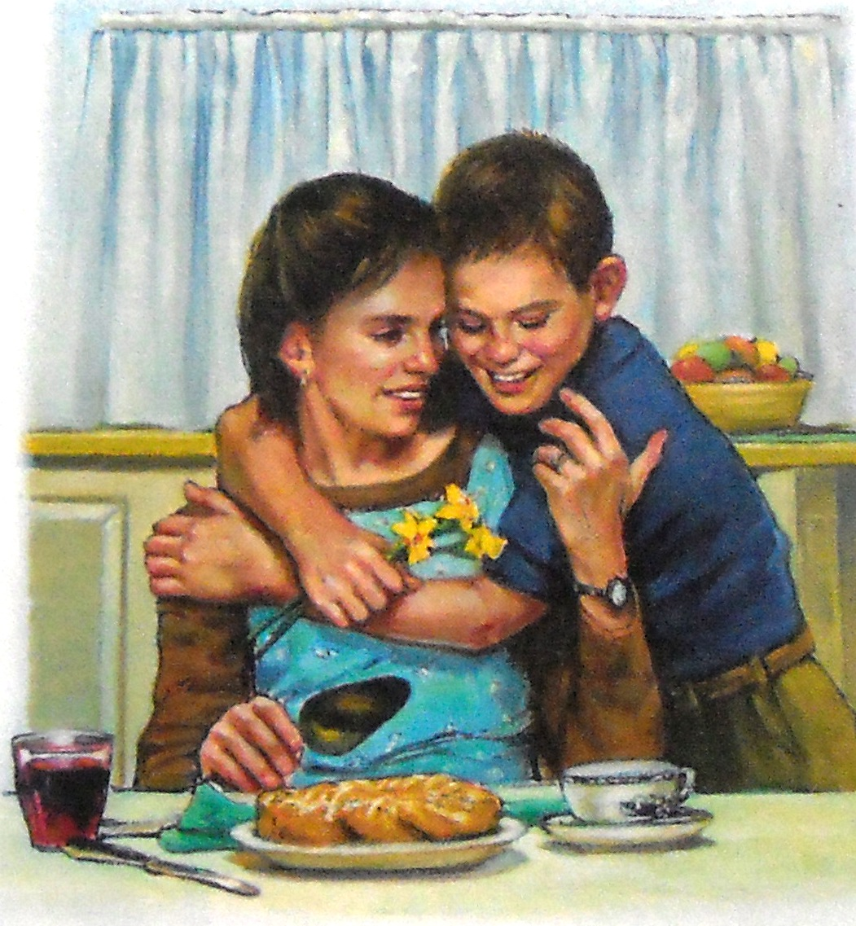
Да ли нас поштовање родитеља помаже у нечем другом?
Да, поштовањем родитеља ми се вежбамо и спремамо на поштовање ауторитета, било духовних, било световних.

Slide 11
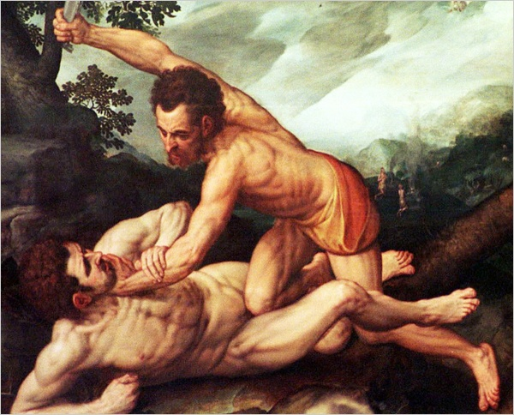
Како гласи шеста божија заповест?
6.
Не убиј.

Slide 12
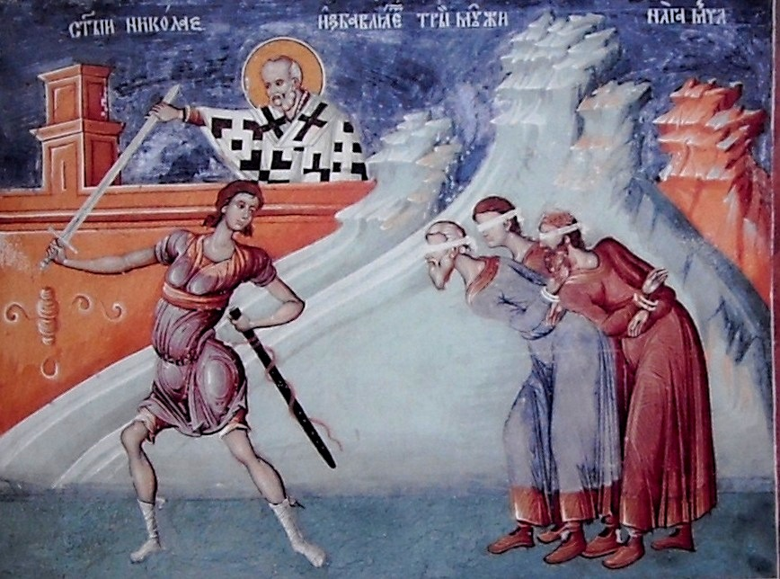
Шта нам је наређено шестом заповешћу Божјом?
Забрањено је да убијамо свога ближњега из зависти, или мржње, или због користи, или због освете.

Slide 13
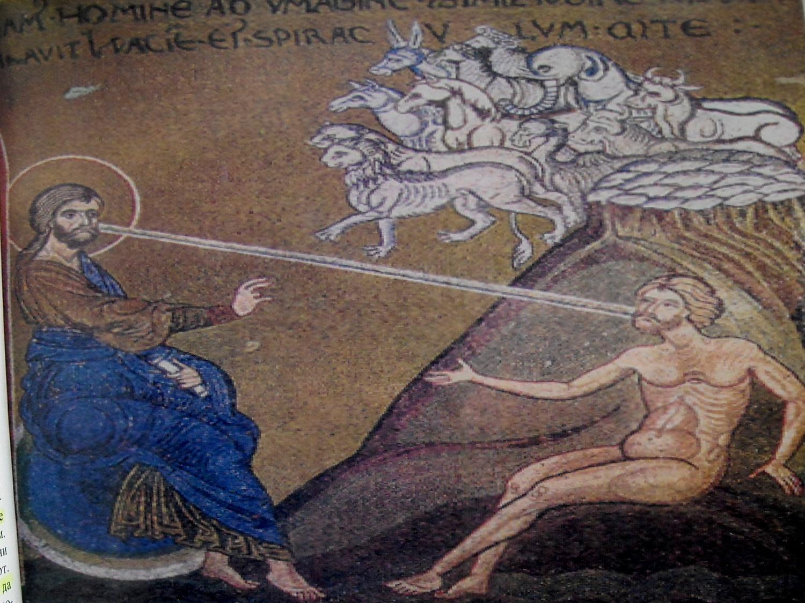
Зашто је забрањено убијање ближњега?
Бог је створио човека по својој слици и Он му је дао живот. Следствено: убијањем човека устајемо против Божјег подобија у њему и против Божје својине. Што не можемо дати, немамо право ни одузимати.

Slide 14
Како треба да гледамо на самоубиство?
Оно је равно убиству. Наш живот не припада нама већ Богу.

Slide 15
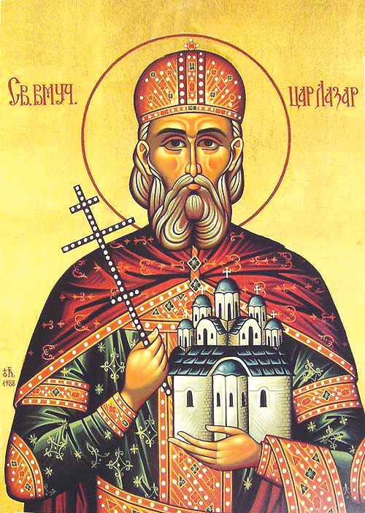
Шта треба да мислимо о убиству у рату?
Постоје различите врсте рата. У Старом завету је често говорено о рату као „Божјем рату". Под овим се разуме рат за правду против ужаса неправде. У таквом рату оправдано је убијање и сматрано заслугом бити убијен (Изл. XIV, 13—14; XXXI, 6—8; II Днев. ХХ, 15).

Slide 16
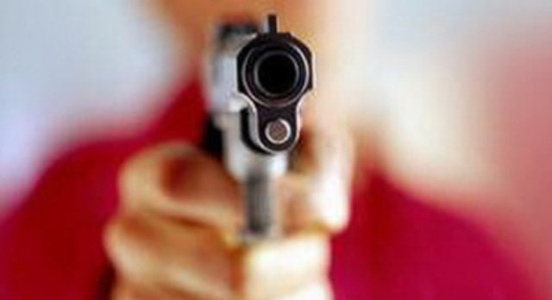
Постоје ли различите врсте убица у мирном времену?
Постоје убице тела и убице душа. Убице душа су они који убијају људске душе кварећи их и одвајајући их од Бога, будући да су сами искварени и безбожни.

Slide 17
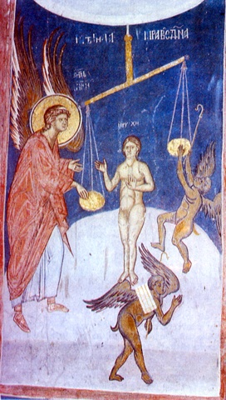
Ко је најстарији и највећи убица у свету?
Ђаво, за кога је Христос рекао: „Он је убица од почетка" (Јн. VIII, 44). Да га Бог не спречава, он би поубијао сва људска бића. Остале људске убице су оруђа и инструменти ђавола.

Slide 18
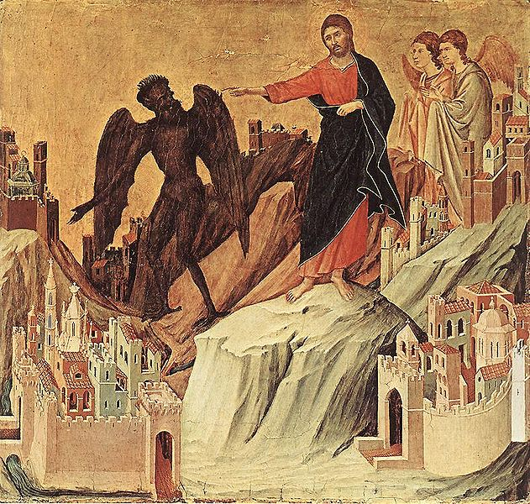
Из којих мотива ђаво жели истребљење људског рода?
Из мржње и злобе, јер он зна да је људима одређено да наследе Царство небеско које је лудо изгубио. Стога се ђаво и зове човекомрзац.

Slide 19
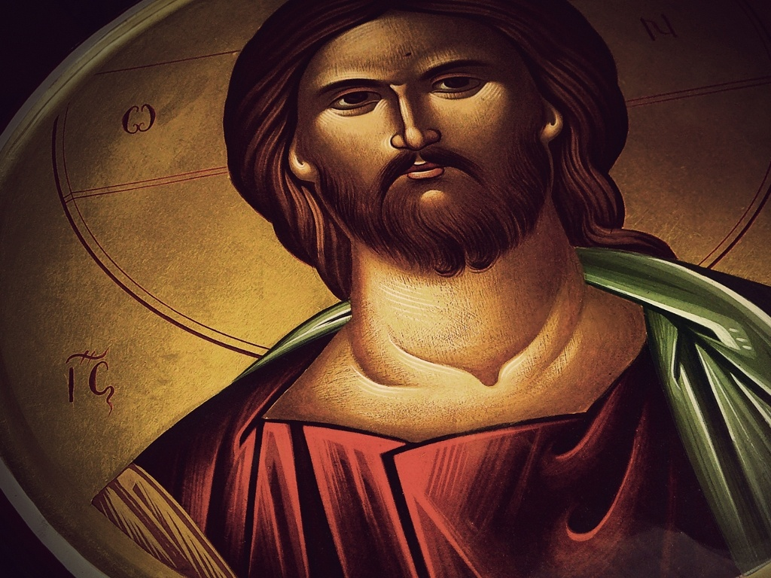
Из којих мотива Бог штити и чува људске животе?
Из љубави према људима. Стога се Бог зове Човекољубац.

Slide 20
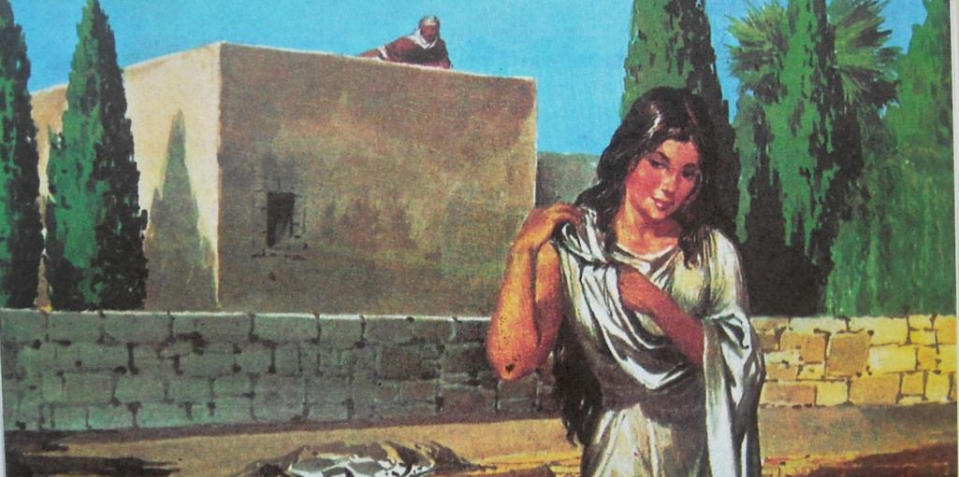
Како гласи седма божија заповест?
7.
Не чини прељубе.

Slide 21
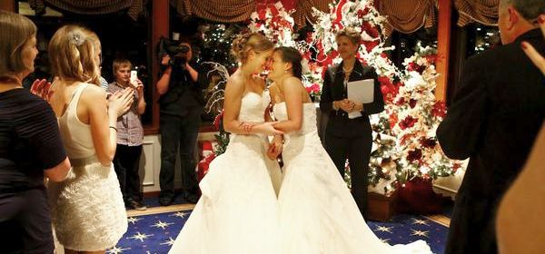
Шта се забрањује седмом Божјом заповешћу?
Забрањује се незаконити полни однос, као: прељуба, полни однос пре брака и друге врсте „ниских склоности", које природно употребљавање тела „мењају у противприродно", као што каже св. ап. Павле (Рим. I, 26).

Slide 22
Шта је циљ ове Божје заповести?
Да се сачува светост, чистота, срећа и циљ брачног живота.

Slide 23
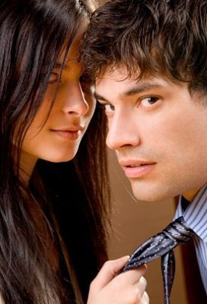
Шта је узрок нарушавања ове свете заповести?
Незнање људи и жена који пожудно гледају у тела једни другима уместо у душе, и мало знају о људима и женама као духовним бићима и Божјој деци. Ово незнање је последица рђавог васпитања и утакмице у друштвеним изопаченостима.

Slide 24
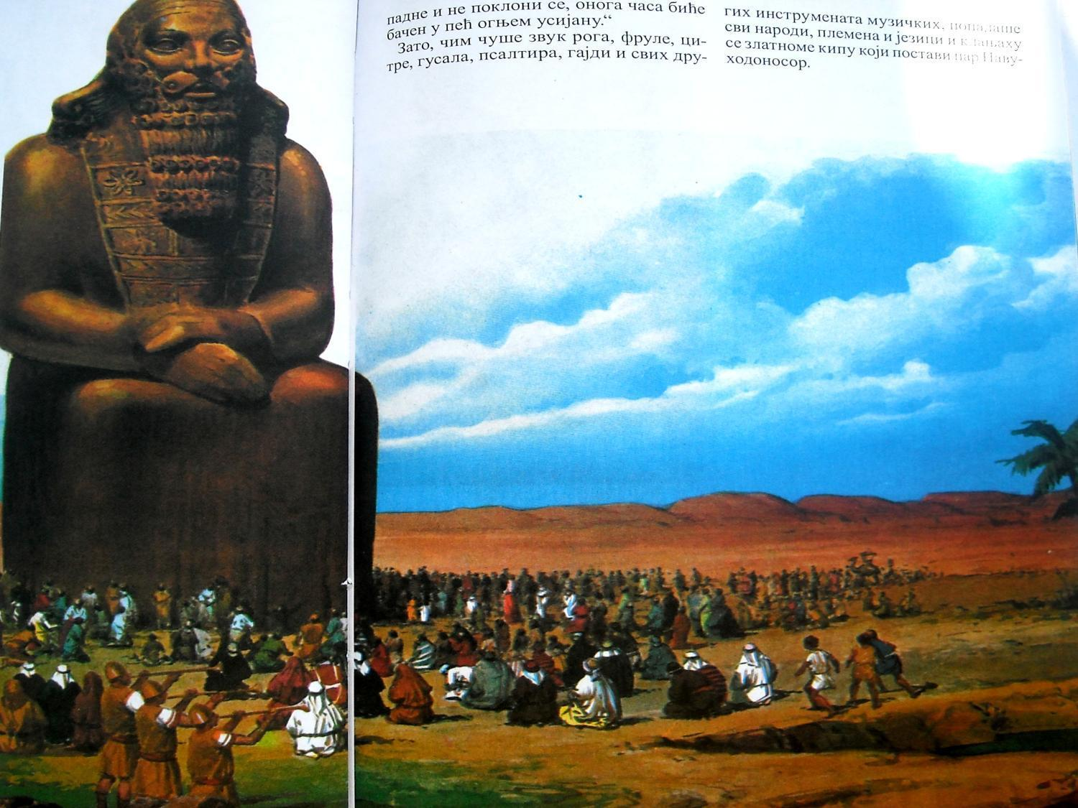
С којим је грехом прељуба упоређена у Библији?
Кроз цео Стари завет идолопоклонство се зове прељубом, браколомством, блудом. А идолопоклонство спада у највећи грех против Бога.

Slide 25
Који су плодови блуда?
Пропадање тела и душе,
самообмана,
одвратне болести
душевна узнемиреност
нервоза, несрећа
болесна и саката деца
очајање, и на крају лудило

Slide 26
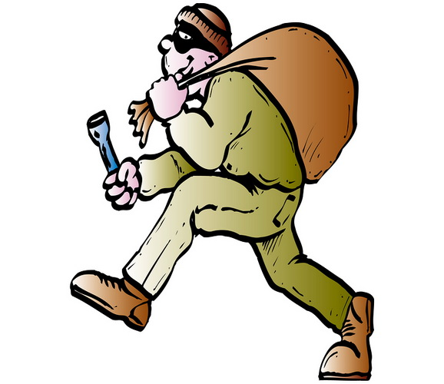
Како гласи осма божија заповест?
8.
Не кради.

Slide 27
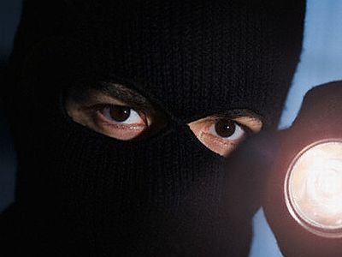
Шта се зове крађом?
Тајно узимање имовине која припада ближњем или друштву;
Отворена пљачка насиљем нечије имовине;
Лагање сиромашних и невештих у куповини или продаји
Избегавање дужности у јавној служби и мањи рад него што се тражи и него је плаћен;
Живот од преваре, обмане и фалсификовања.

Slide 28
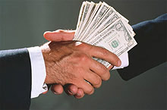

Slide 29
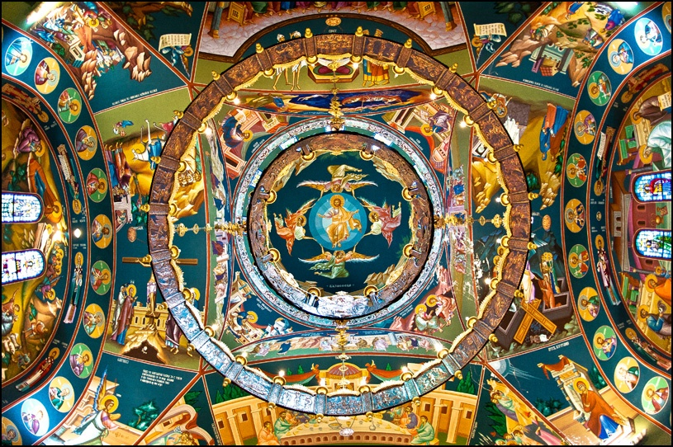
Шта од нас Бог очекује да чинимо у позитивном правцу у односу на ову заповест?
Да поштујемо свачију имовину, да будемо поштени и праведни у свим својим пословима: да живимо од свог сопственог рада и да помажемо наше ближње који су мање сретни, да будемо верни и марљиви у јавним службама и да евентуално више радимо него што се од нас тражи.

Slide 30
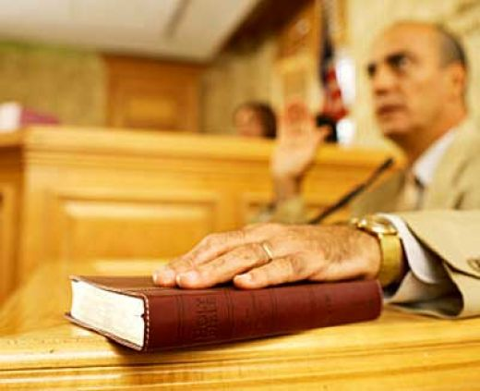
Како гласи девета божија заповест?
9.
Не сведочи лажно на ближњега свога.

Slide 31
Шта се забрањује деветом заповешћу Божјом?
Забрањује се да говоримо лаж о својим ближњима, било тајно, било јавно, или пред судом.

Slide 32
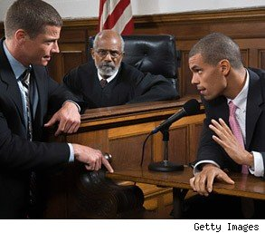
Која је лаж најопаснија?
Лажно сведочење против човека на суду када се лажно кунемо именом Божјим.

Slide 33
Какве су последице лажног сведочења?
Материјална и морална штета лица које је лажно оптужено, али још је већа штета лажном сведоку. Јер говорећи лаж, он замрачује, трује и разара своју сопствену душу.

Slide 34
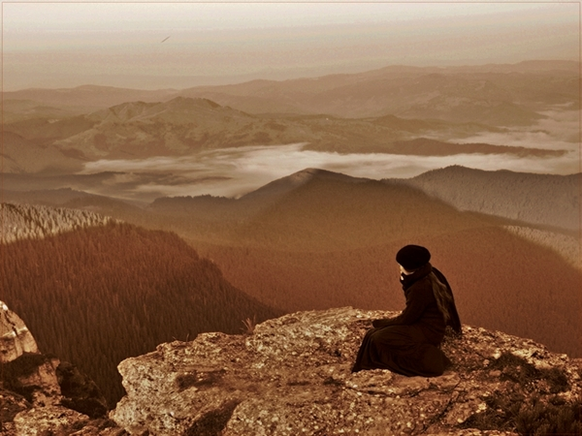
Да ли је могуће да лажни сведок не буде откривен и кажњен?
Не. Гаранција за ово је сам Бог, који каже: „Нема ништа скривено што се неће открити, ни тајно што се неће дознати" (Мат. X, 26

Slide 35
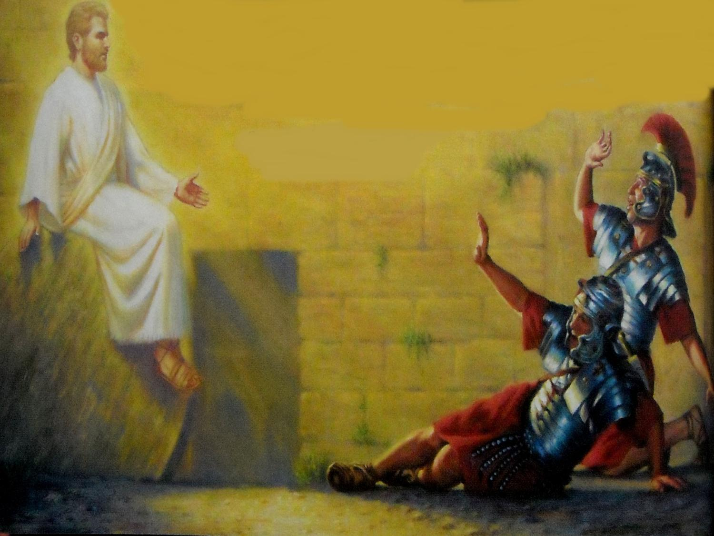
Који је класични пример из историје хришћанства о истини која је била откривена?
Када су стражари гроба Христовог дошли старешинама свештеничким и вођама и рекли им о Христовом васкрсењу, „они им дадоше довољно новаца говорећи: кажите, ученици његови дођоше ноћу и украдоше га докле смо ми спавали" (Мат. XXVIII, 11—15). Али ова лаж није успела у прикривању чињенице о Христовом васкрсењу, већ је покрила лажове вечним срамом.

Slide 36
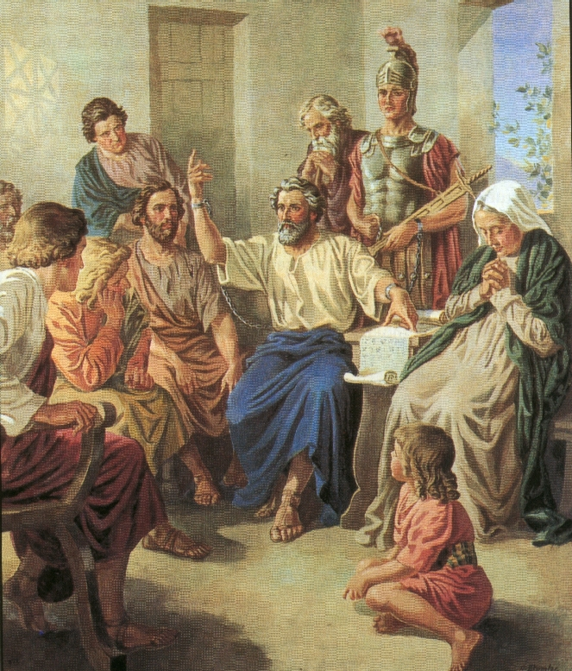
Да ли су апостоли опомињали хришћане против говорења неистине?
Као главни борци за оваплоћену Истину, апостоли су говорили врло оштро против лажи. Тако св. ап. Јаков пише: „Ако неки од вас мисли да верује, и не зауздава језика свога, него вара срце своје, његова је вера узалуд" (Јак. I, 26).

Slide 37

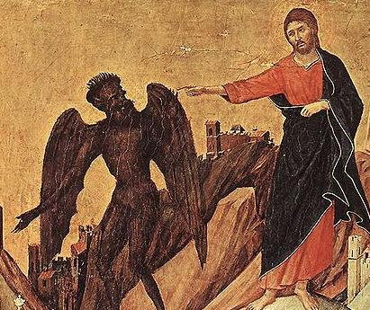
Одакле све лажи и преваре извиру?
Од Сатане кога Господ Исус Христос назива: „Лажљивац и отац лажи". „Када говори лаж, своје говори" (Јн. VIII, 14). Стога сви људи који лажу говоре у име Сатане, а не у име Божје.

Slide 38
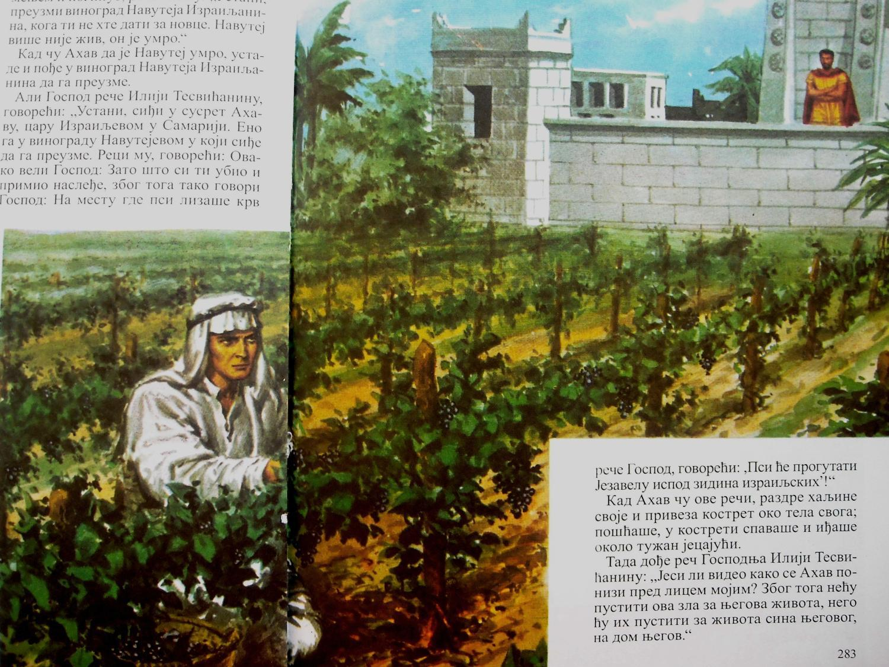
Како гласи десета божија заповест?
10.
Не пожели ништа што је туђе.

Slide 39

Шта се забрањује десетом заповешћу Божјом?
Себичне жеље и неправедне жудње за нечим што припада нашим ближњим.

Slide 40
Зашто се забрањују жеље докле још нису постале дела?
Зато што рђаве жеље производе рђава дела. Наше срце је радионица свега што мислимо, говоримо или чинимо. Наш Господ Исус Христос је рекао: „Из срца излазе зле мисли, убиства, прељубе, блуда, крађе, лажна сведочанства, хуле на Бога. Ово је што погани човека ..." (Мат. XV, 19, 20).

Slide 41
Имају ли смисла наше жеље за имовином ближњег?
Нимало. Овим жељама мислимо да градимо своју срећу на несрећи свог ближњег. Стога су овакве жеље потпуно безумне.

Slide 42
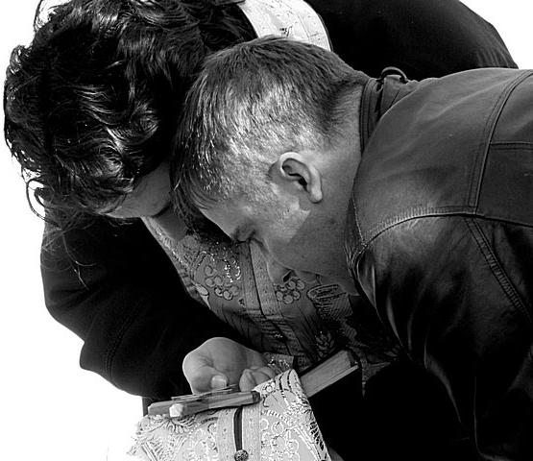
Како можемо спречити овакве рђаве жеље?
Контролисањем својих жеља, чишћењем срца молитвом и страхом Божјим, исповешћу пред свештеником свих наших грешних жеља, сећањем на смрт и Страшни суд Божји на коме ће свако добити награду „према својим делима"

Slide 43
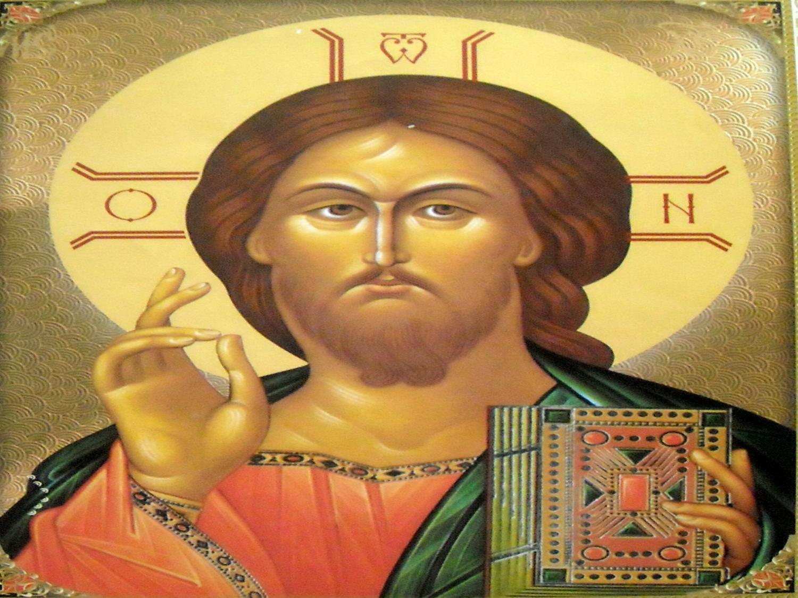
Које су две највеће Христове заповести, или заповести новог и последњег закона Божјег?
„Љуби Господа Бога свога свим срцем својим, и свом душом својом, и свом мисли својом, и свом снагом својом;”
„Љуби ближњега свога као самога себе "

Slide 44
Хвала на пажњи!
КРАЈ И БОГУ СЛАВА.

